Slide 1
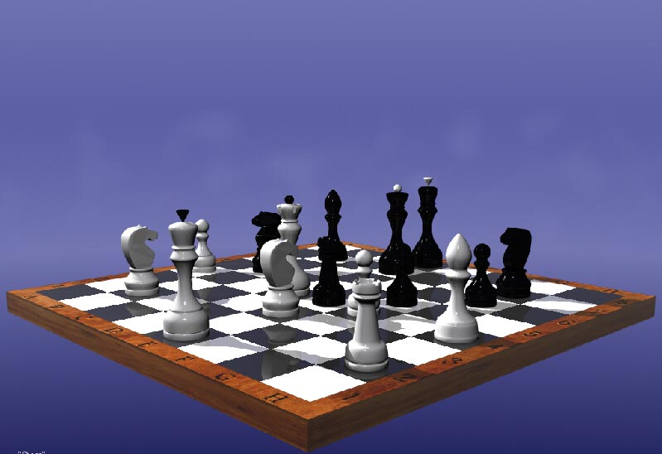


Реализация проекта «Шахматы в школе»

Slide 2

В.А.Сухомлинский:
«Шахматы – превосходная школа последовательного, логического мышления. Игра в шахматы, дисциплинирует мышление, воспитывает сосредоточенность, развивает память»

Slide 3
Цель проекта :
формирование условий для личностного и интеллектуального развития детей, развития общей культуры и организации содержательного досуга посредством создания условий и увеличения числа детей и подростков, вовлеченных в шахматное обучение.

Slide 4
Задачи:
вовлечение детей и юношества к содержательному досугу через игру в шахматы, формирование у них мотивации и устойчивого интереса к общеинтеллектуальной деятельности ;
- формирование адекватной самооценки, самообладания, выдержки, воспитание уважения к чужому мнению;
- воспитывать потребность в здоровом образе жизни.

Slide 5
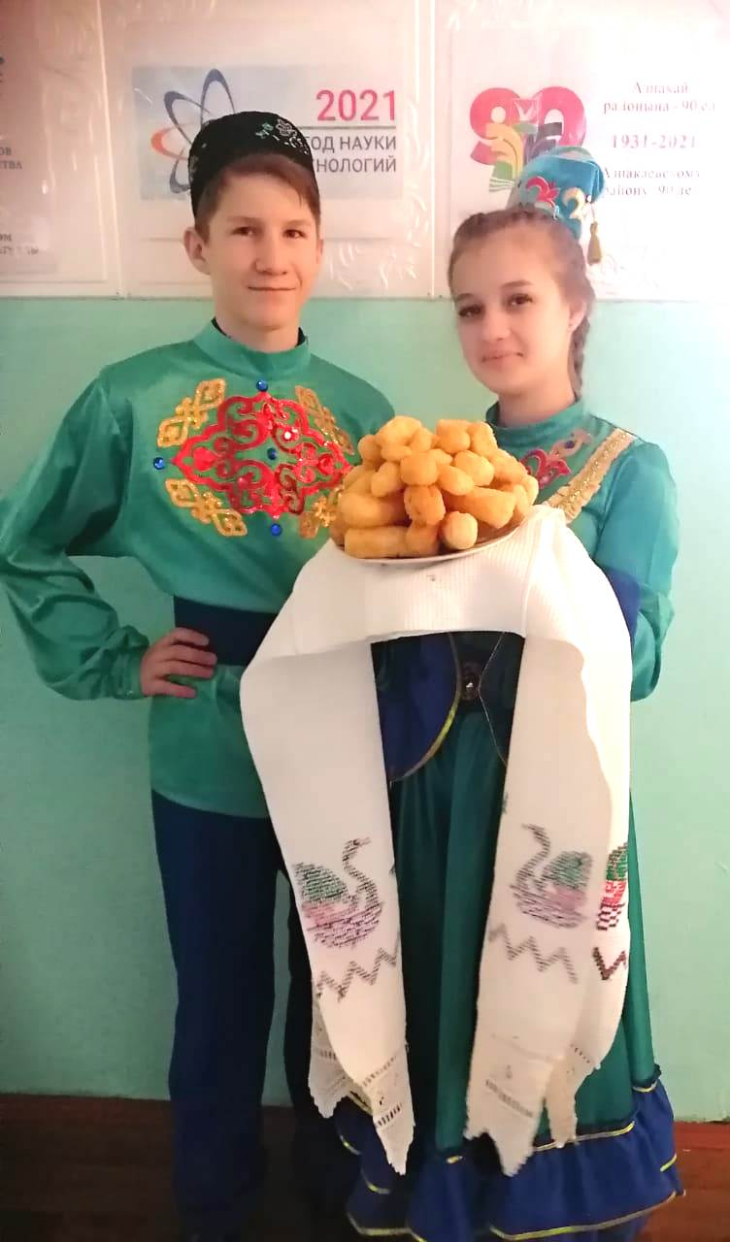
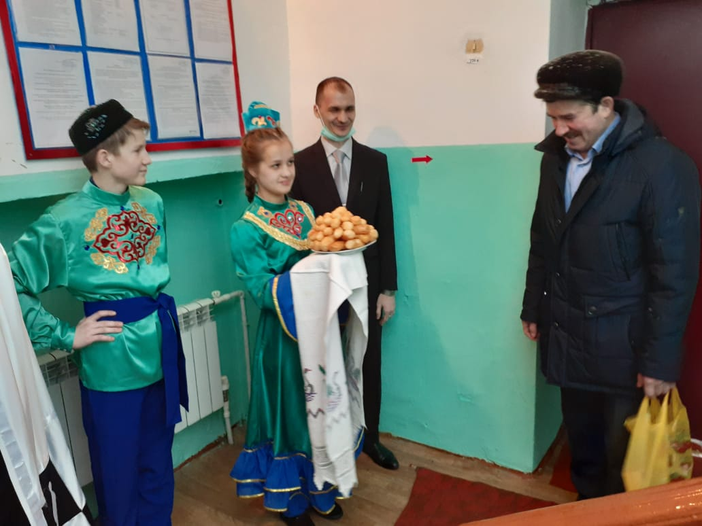
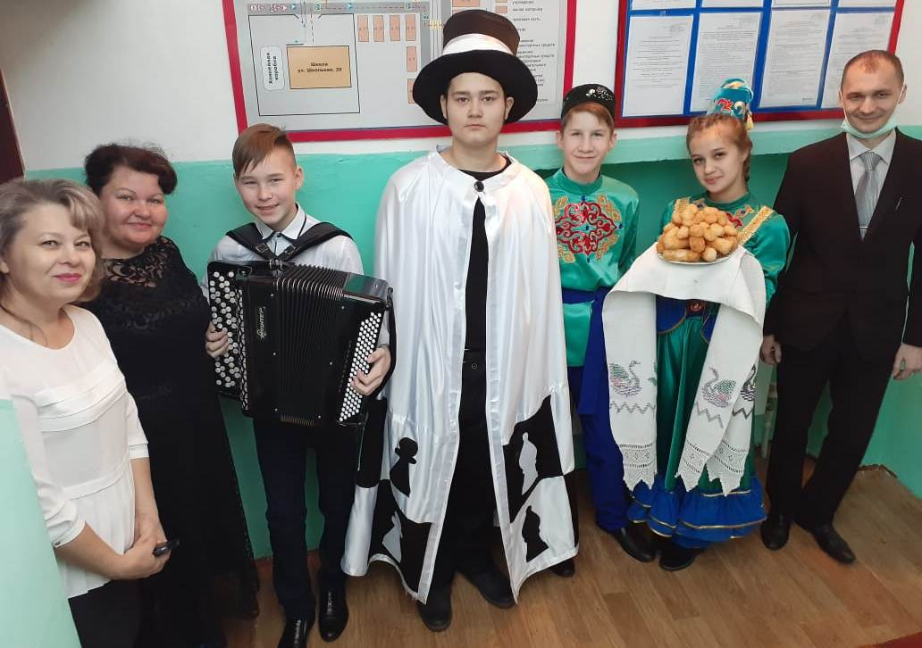
Открытие шахматной зоны.

Slide 6
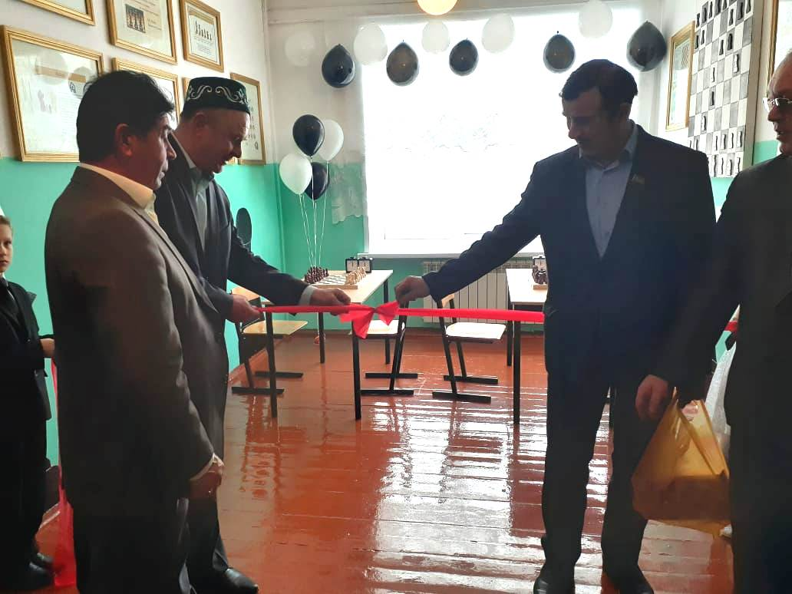
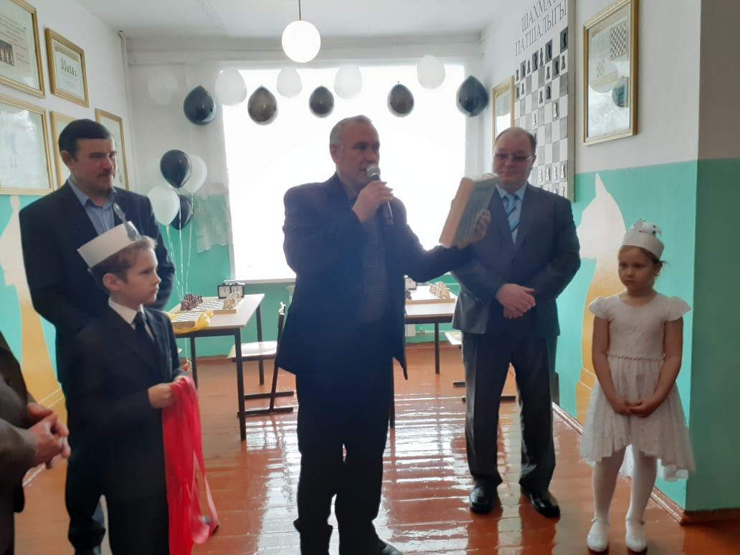
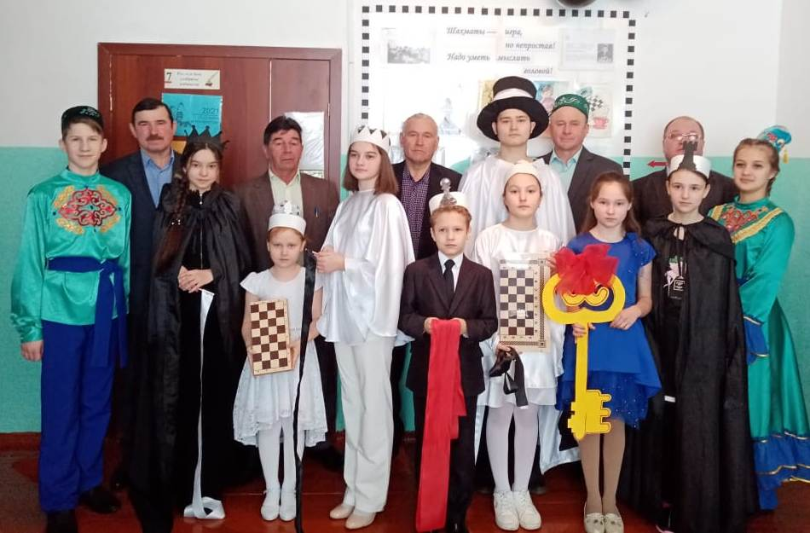

Slide 7
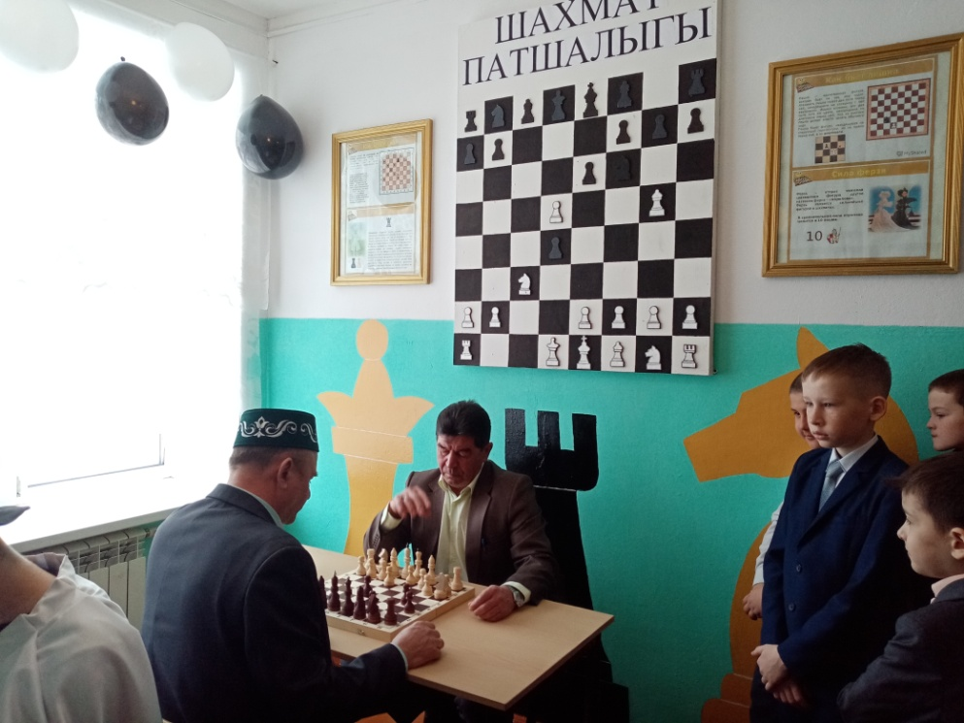
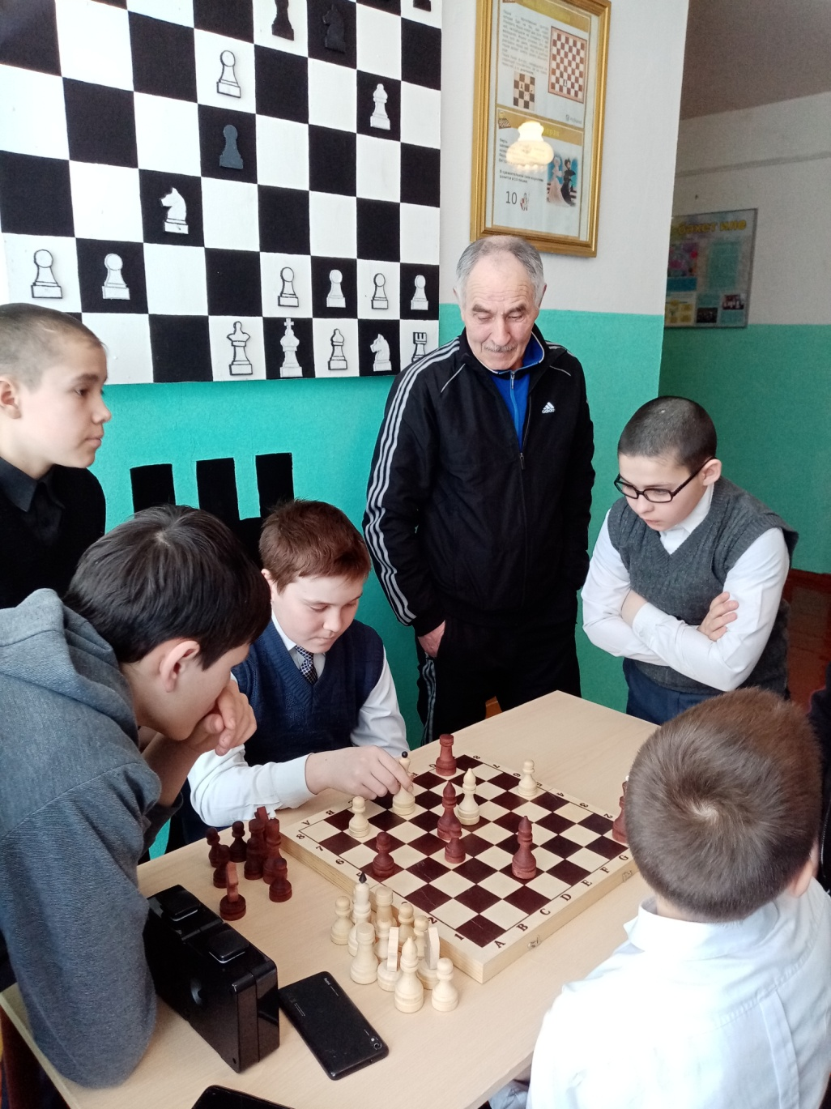
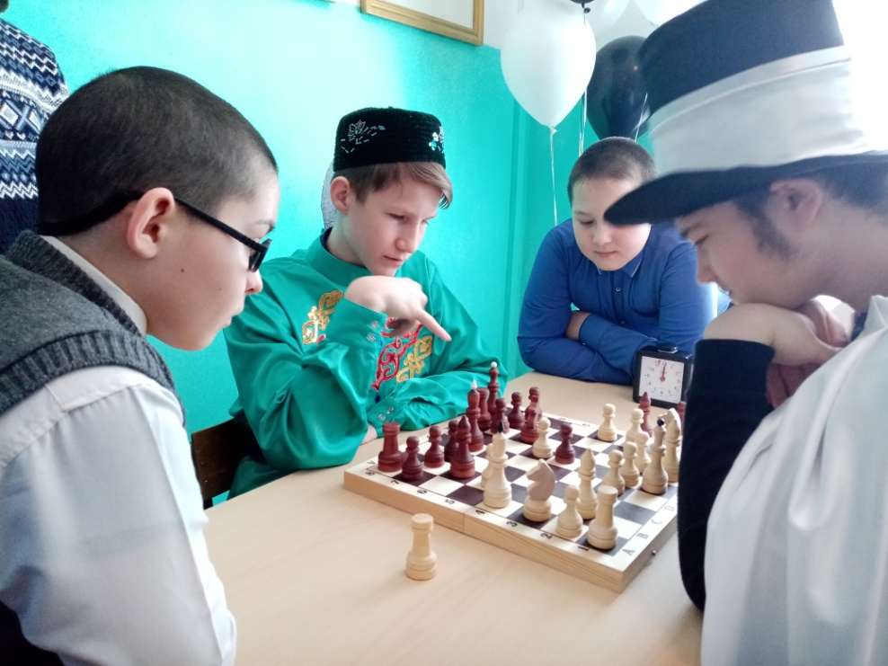

Slide 8
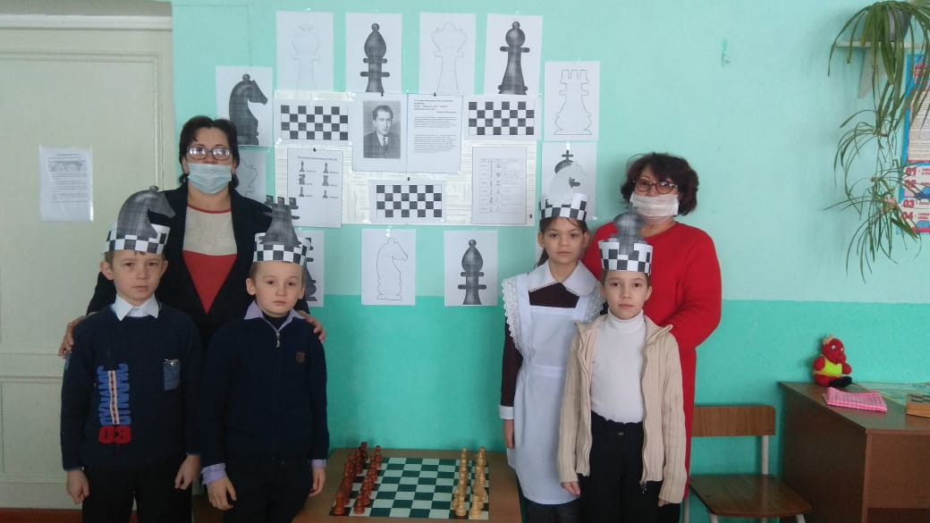
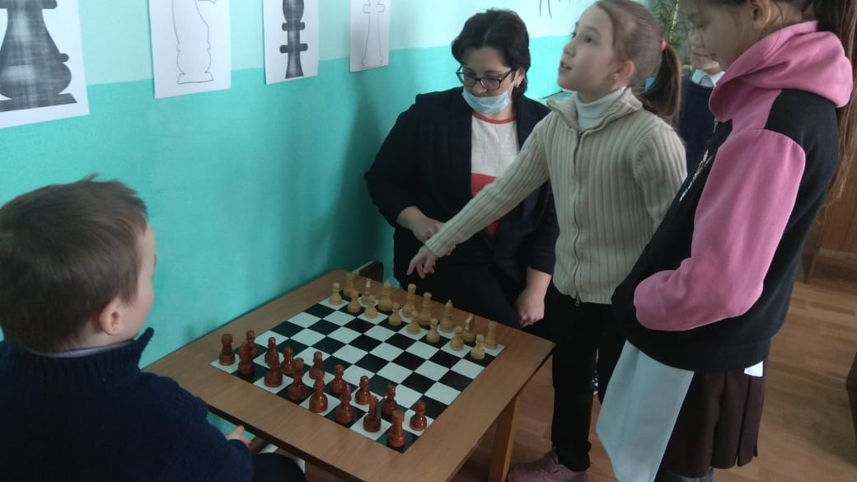
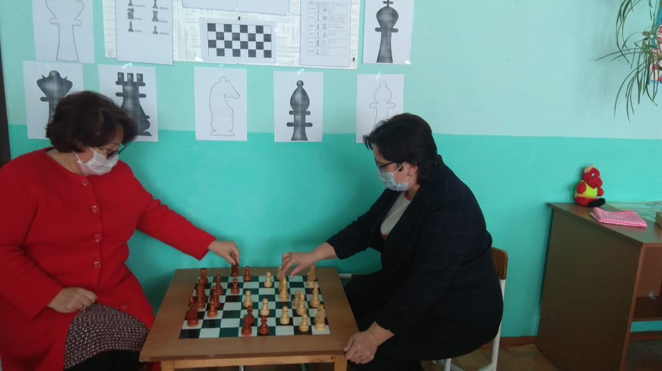
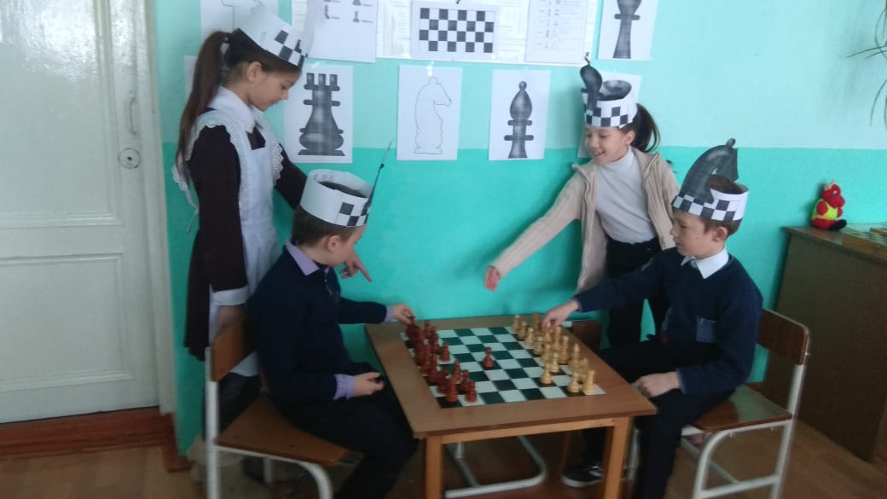
Открытие шахматной зоны в филиале – «НОШ с.Ильбяково»

Slide 9
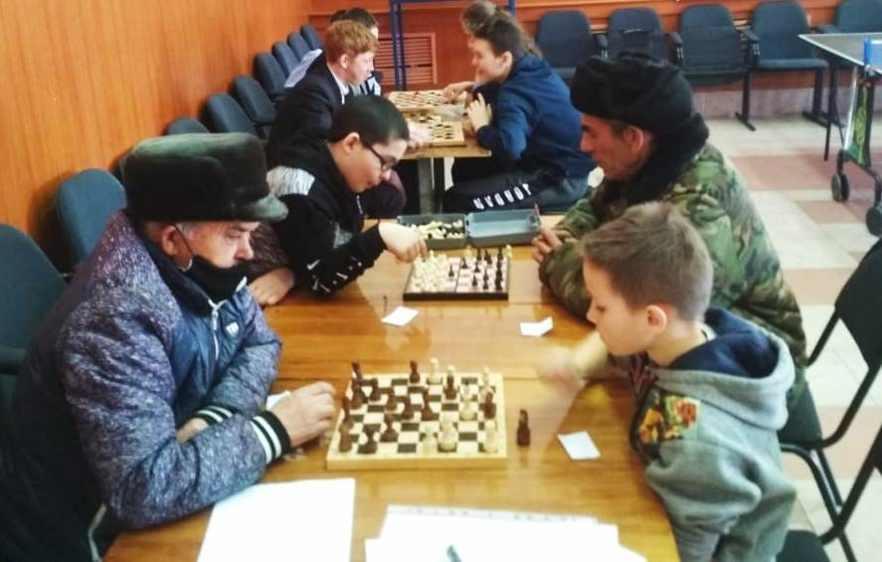
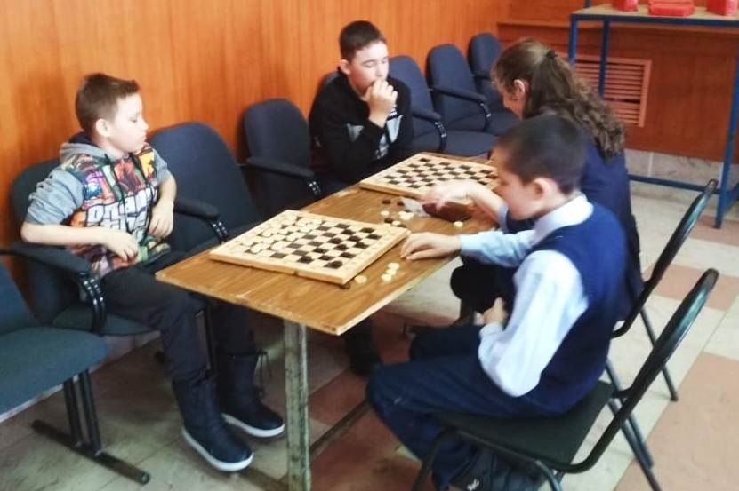
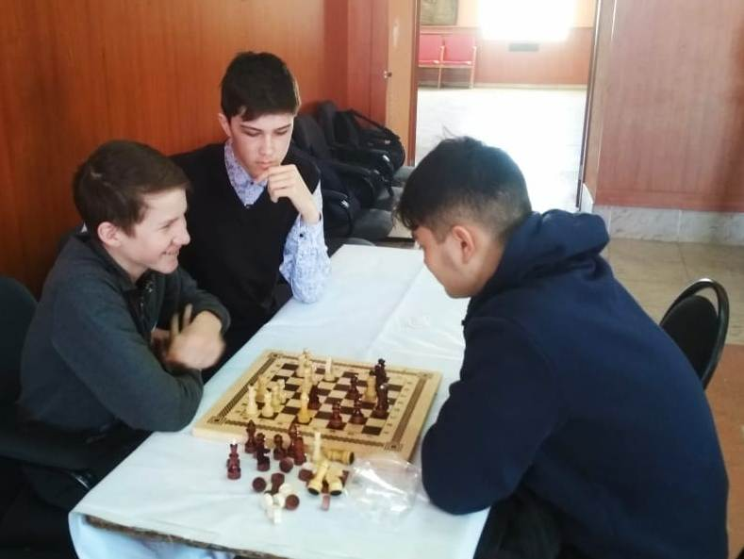
Шахматно-шашечный турнир на первенство сельского поселения с.Какре-Елга.

Slide 10
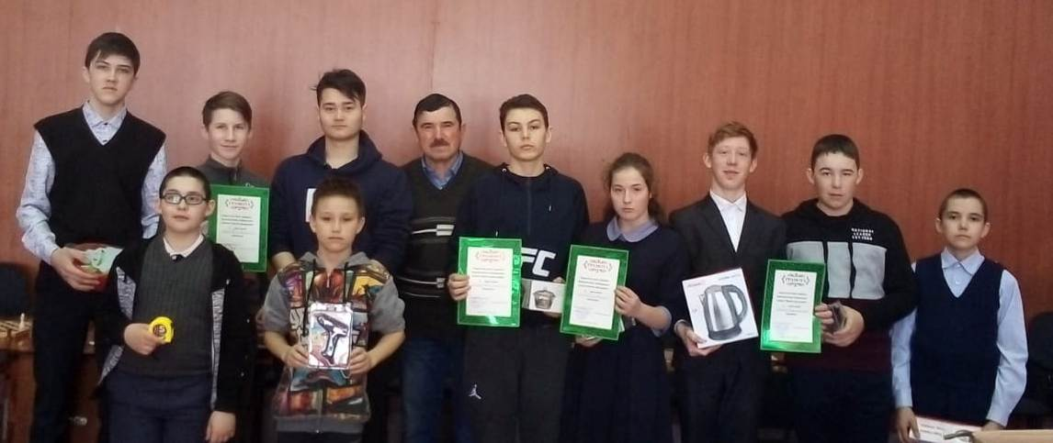
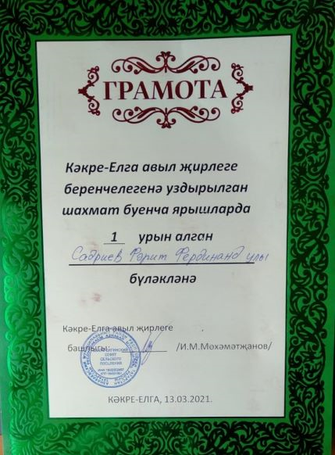
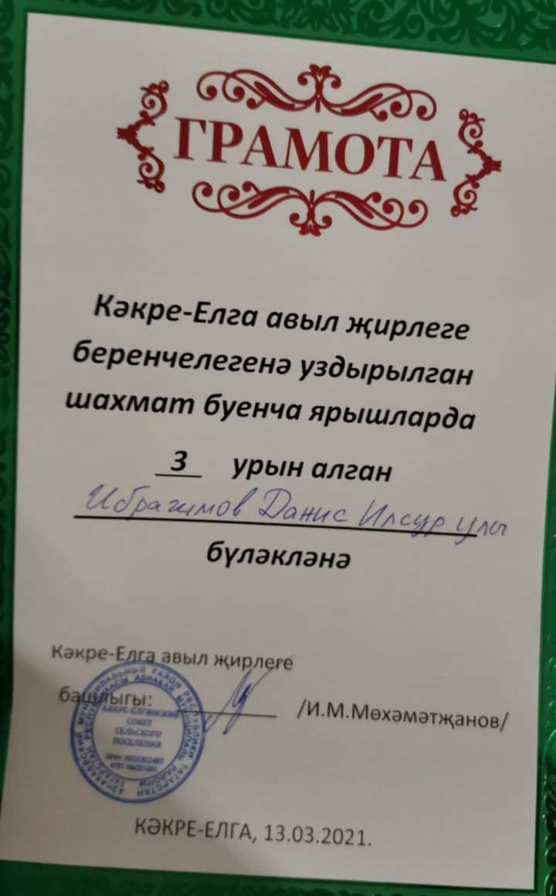
Наши достижения.

Slide 11
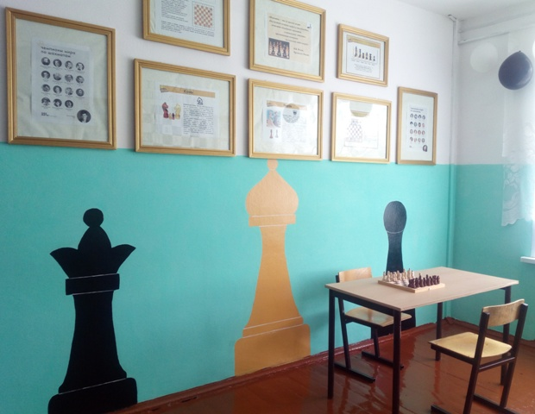
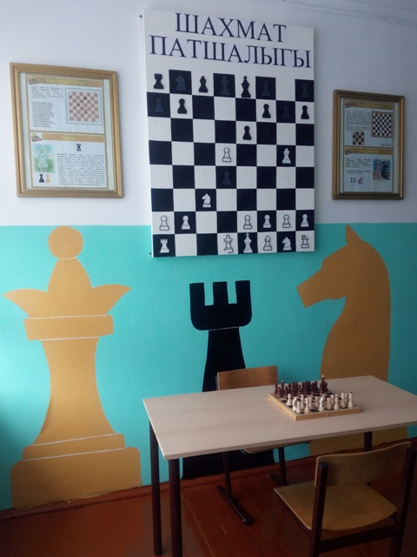
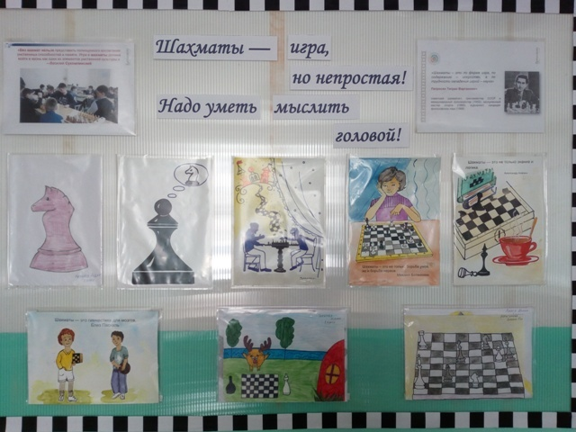
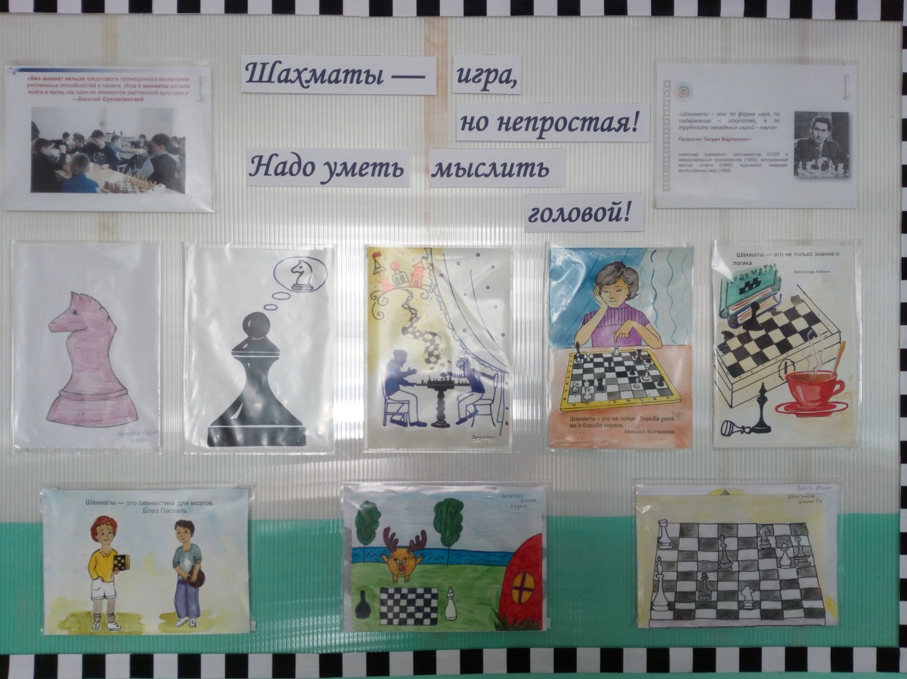

Slide 12
Прогнозируемые результаты
-У играющих в шахматы учащихся успеваемость выше, чем у неиграющих, следовательно, шахматы оказывают позитивное влияние на развитие детей.
-Обучение игре в шахматы способствует лучшему усвоению программного материала начальной школы.
-У играющего в шахматы ребенка формируются навыки планирования действий (формирование регулятивных УУД). Благодаря своей спортивной составляющей шахматы воспитывают характер: желание побеждать заставляет ребёнка заниматься, а любая ошибка или поражение – это только новая возможность для развития (Формирование личностных УУД).

Slide 13
СПАСИБО ЗА ВНИМАНИЕ!!!

